Slide 1
Redes conmutadas
De interconexión de redes G-4
Profesor: Eladio Martínez Gabiño
Gabriel Eduardo De Jesús Ortiz

Slide 2
¿Qué es una red conmutada?
Esta es una comunicación de una red conectada entre host de destino y host de origen, los cuales estos funcionan o se transmiten datos mediante la comunicación de nodos comunicación q que son un intermedio para ello.
Los nodos en si son computadoras las cuales almacenan los mensajes y dependiendo de la conexión en la que este, envía el mensaje hasta que una ruta este libre.

Slide 3
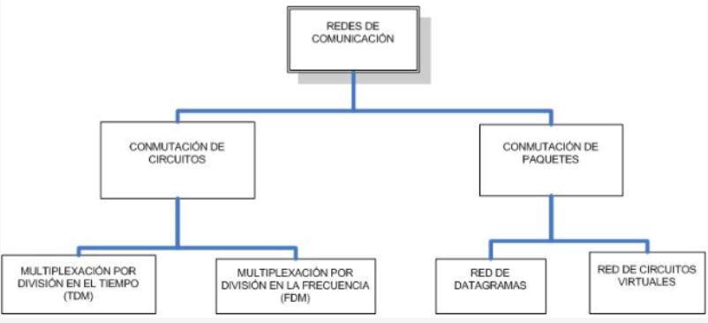
Este tipo de conexiones puede ser física y/o lógica, pero esta tiene 3 faces las cuales son:
Establecimiento de la conexión
Transferencia de la conexión
Liberación de la conexión
Y a su ves existen 2 tipos de conmutación la conmutación de circuitos y de paquetes.
La conmutación de paquetes consiste es la división de información en paquetes pero los nodos agregan lo que es la cabecera y reenvían la información.
La conmutación por circuitos consiste en conexione privadas o exclusivas mediante la transmisión de los datos, esto sucede por la multiplexación esta se divide en…

Slide 4
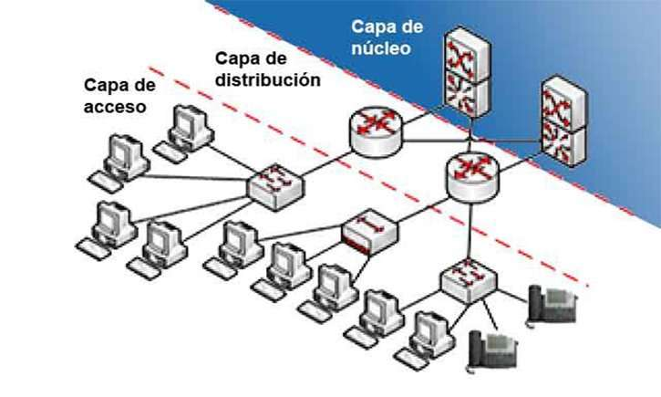
Capa de núcleo
Esta capa usa conexiones troncales de alta velocidad las cuales conectan con distintos proveedores con accesos a internet, aparte que ayudan a tener una conexión con las distintas secciones de red y la vuelven una sola.

Slide 5
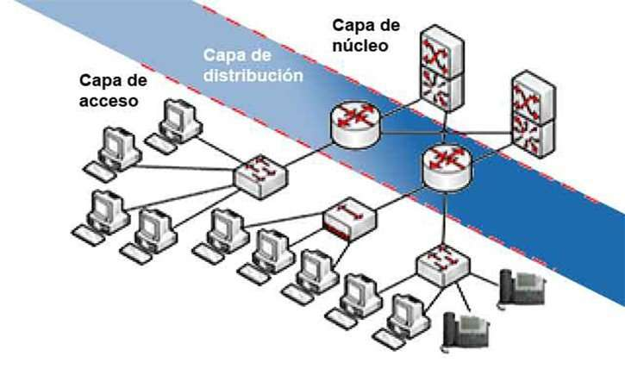
Capa distribución
Esta capa se encarga en la conexión entre distintas Vlan, aparte que controla la información de entre la capa de acceso, esta usa switches con mayor potencia para este control entre capas. Aparte que implementa medidas de seguridad.

Slide 6
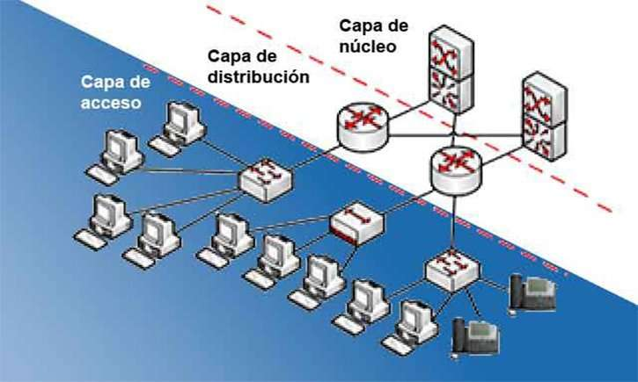
Capa de acceso
Esta capa se encargar entre la conexión de dispositivos finales y el intercambio de información entre ellos, lo cual básicamente se permite la conexión entre switches, routers, puentes, access point.

Slide 7
Gracias por su atención
Procedencia de información:
https://techriders.tajamar.es/redes-conmutadas/
https://prezi.com/0pnm8iow5dn-/que-es-una-red-conmutada/#:~:text=Una%20red%20conmutada%20es%20aquella,de%20nodos%20de%20comunicación%20intermedios.&text=Un%20nodo%20(una%20computadora)%20almacena,que%20la%20ruta%20esté%20libre.

